Slide 2
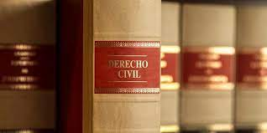
https://estudiowarthon.pe
Derecho Civil
Petición de herencia, sucesión intestada, indemnización por daños y perjuicios, alimentos, divorcios, impugnación de paternidad, régimen de visitas, etc.

Slide 3

Derecho Penal
Delitos contra la vida, (homicidio, lesiones), injuria, calumnia, difamación, acoso, chantaje sexual, hurto, robo, estafa, apropiación ilícita, etc.

Slide 4

Derecho Corporativo
Reorganizaciones empresariales, sociedades, empresas unipersonales, sucursales, constitución de empresas, fusiones y adquisiciones, contratos comerciales, consorcios y otras.

Slide 5

04.
Derecho Tributario
Procedimientos tributarios en sede administrativa y/o judicial, solicitudes de fraccionamiento, prescripción, devolución de impuestos, retenciones del IGV, pago de impuestos en exceso o indebidos, etc.

Slide 6

05.
Derecho Laboral
Relaciones laborales individuales, negociación colectiva, impuestos laborales y auditorías, contratación de personal, procedimientos de fiscalización, procedimientos administrativos y judiciales, etc.

Slide 7
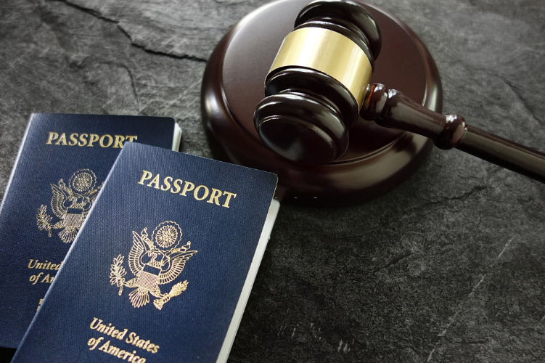
06.
Derecho Migratorio
Obtención del carné de extranjería, prórroga de residencia, cambio de domicilio, regularización migratoria, permiso para firmar contratos, visa para trabajar en Perú, apostilla, matrimonio con peruanos, obtención de la nacionalidad, etc.

Slide 8

Solución de Controversias
Patrocinamos en diferentes procesos judiciales en materia civil, laboral, administrativo, constitucional, penal.

Slide 9

Derecho Municipal
Asesoramos en la obtención de autorizaciones, licencias y permisos administrativos. Elaboramos descargos a papeletas, resoluciones de sanción, procedimientos sancionadores en general.

Slide 10
VISION
Ser líderes en el mercado legal peruano, con trascendencia internacional. Posicionarnos como la mejor firma de prestación de servicios profesionales, con presencia en todas las regiones del país, y puntos de referencia en Latinoamérica y Europa.

Slide 11
MISION
Concentrar un centro de servicios legales especializados, brindando soluciones integrales y personalizadas, bajo el contexto de los mejores estándares de calidad en el servicio.

Slide 12
https://www.abogados.com
Somos abogados bilingües de la firma Morgan & Morgan con décadas de experiencia sirviendo a la comunidad hispana en los Estados Unidos. Abogados.com es la primera Oficina de abogados que se enfocan en accidentes, lesiones, y leyes laborales: nuestra meta es que usted pueda acceder ayuda legal desde donde quiera, de la forma más simple

